Slide 1
স্বাগতম
স্বাগতম

Slide 2
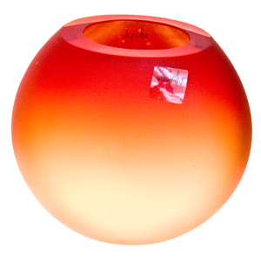
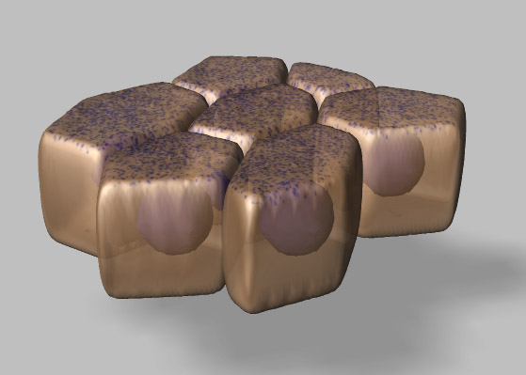
শুভেচ্ছা সবাইকে

Slide 3
মোঃ জসিম উদ্দিন (বি.এসসি(অনার্স), এম.এসসি(১ম শ্রেনি) বি.এড)
34 তম বিসিএস (নন ক্যাডার)
সহকারী শিক্ষক (জীববিজ্ঞান)
ভবানীগঞ্জ সরকারি বালিকা উচ্চ বিদ্যালয়
বাগমারা, রাজশাহী।
মোবাইল-0১৭২৩১১৭৫৪৮
E-mail: zasimuddinpb@gmail.com
আমার পরিচিতি
zasimuddinpb@gmail.com

Slide 4
পাঠ পরিচিতি
শ্রেণি : নবম
বিষয় : জীববিজ্ঞান
অধ্যায় : দ্বিতীয়
সাধারন পাঠ : জীবকোষ ও টিস্যু
বিশেষ পাঠ : অণুবীক্ষণ যন্ত্র
তারিখ : 08/0৫/2020
সময় : 45 মিনিট
zasimuddinpb@gmail.com

Slide 5
পূর্ব জ্ঞান
যাচাই
পূর্বজ্ঞান যাচাই
zasimuddinpb@gmail.com

Slide 6
আমরা কি সকল বস্তু দেখতে পাই ?
অতি ক্ষুদ্র বস্তুকে বহুগুন বড় করে দেখা যায় কিসের সাহায্যে ?
জীববিজ্ঞান শিক্ষার্থীদের কাছে একটি অপরিহার্য গবেষণা সহায়ক উপকরণ কোনটি ?
zasimuddinpb@gmail.com

Slide 7
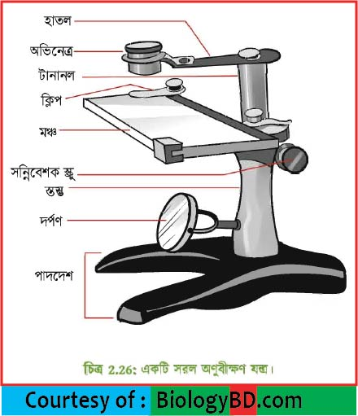
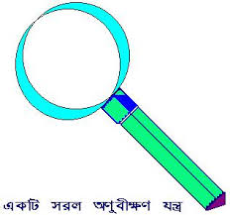
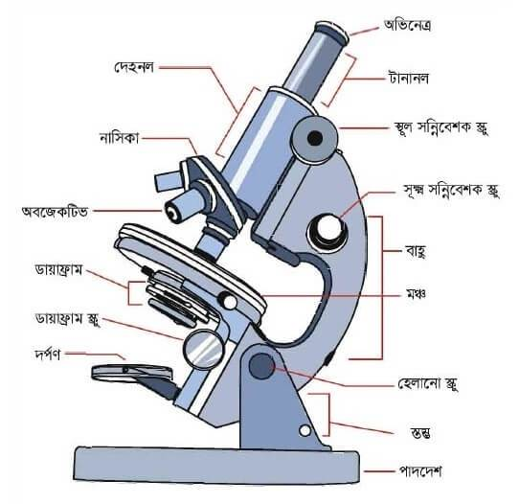
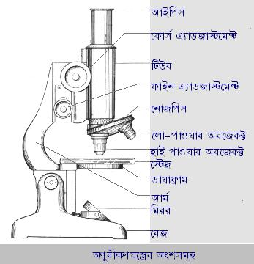
এসো আমরা নিচের চিত্রগুলো লক্ষ্য করি:

Slide 8
আজকের পাঠ
অণুবীক্ষণ যন্ত্র

Slide 9
শিক্ষনফল
এই পাঠ শেষে শিক্ষার্থীরা-
অণুবীক্ষণ যন্ত্র কী তা বলতে পারবে;
অণুবীক্ষণ যন্ত্রের প্রকারভেদ ব্যাখ্যা করতে পারবে;
যৌগিক অণুবীক্ষণ যন্ত্রের বিভিন্ন অংশ ব্যাখ্যা করতে পারবে ।

Slide 10
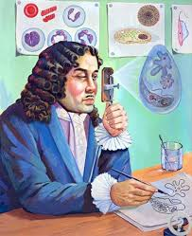
পাঠ উপস্থাপন
অণুবীক্ষণ যন্ত্র কাকে বলে ?
যে যন্ত্রের সাহায্যে অতি ক্ষুদ্র কোনো বস্তুকে বহুগুণ বড় করে দেখা যায় তাকে অণুবীক্ষণ যন্ত্র বলে। অণুবীক্ষণযন্ত্র (Microscope) অণুজীব বিজ্ঞান পরীক্ষাগারের এক অত্যন্ত গুরুত্বপূর্ণ যন্ত্র। এই যন্ত্রের সাহায্যে যে সকল বস্তু খালি চোখে দেখা যায় না তাদের দেখা যায়। এর সাহায্যে কোনো বস্তুকে প্রায় ১০০ থেকে ৪০০০০০০ গুন বড় করে দেখা যায়। যে বিষয়ে অনূবীক্ষণযন্ত্রের গঠন ও কার্যপ্রনালী আলোচনা করা হয় তাকে মাইক্রোস্কোপি Microscopy বলে।
অণুবীক্ষণ যন্ত্রের আবিষ্কারক
অণুবীক্ষণ যন্ত্র সর্ব প্রথম কে আবিষ্কার করেন তা শনাক্ত করা খুব একটা সহজ নয়। তবে ধারণা করা হয়, প্রথমদিককার অণুবীক্ষণ যন্ত্র তৈরি হয়েছিল ১৫৯০ সালে নেদারল্যান্ড-এর মিডেলবার্গে । আর প্রথমদিককার অণুবীক্ষণ যন্ত্র আবিষ্কারের কৃতিত্ব দেয়া হয় আই গ্লাস প্রস্তুতকারী হ্যান্স লিপারশে এবং জ্যাচারিয়াস জনসেনকে। তবে অণুবীক্ষণ যন্ত্র আবিষ্কারের সবচেয়ে গুরুত্বপূর্ণ অবদানটি রাখেন অ্যান্টনি ভন লিউয়েনহোয়েক। তিনি তামার পাতের একটি নল তৈরি করে তার মধ্যে একটি লেন্স পুরে দিলেন। এতে ছোট জিনিসকে বড় করে দেখার সুবিধা হলো অনেক।
অ্যান্টনি ভন লিউয়েন হুক

Slide 11
অণুবীক্ষণ যন্ত্রের প্রকারভেদ
আলোক অণুবীক্ষণ যন্ত্র
রঞ্জন রশ্মি অণুবীক্ষণ যন্ত্র
ইলেক্ট্রন অণুবীক্ষণ যন্ত্র
১. সরল অণুবীক্ষণ যন্ত্র
২. যৌগিক অণুবীক্ষণ যন্ত্র

Slide 12
সরল অণুবীক্ষণ যন্ত্র
সরল অণুবীক্ষণ যন্ত্র স্বল্প ফোকাস দুরত্বের একটি উত্তল লেন্স।
চিত্রে দুইটি সরল অণুবীক্ষণ যন্ত্র

Slide 13
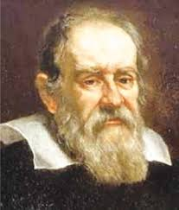
যৌগিক অণুবীক্ষণ যন্ত্র
স্বল্প ফোকাস দুরত্বের দুইটি উত্তল লেন্স।
ইতালির বিজ্ঞানী গ্যালিলিও ১৬২৪ সালে এ অণুবীক্ষণ যন্ত্র আবিষ্কার করেন।
চলো দুইটি ভিডিও এর মাধ্যমে যৌগিক অণুবীক্ষণ যন্ত্রের ব্যবহার ও বিভিন্ন অংশের নাম জেনে নেই
গ্যালিলিও (১৫৬৪-১৬৪২) , ইতালি

Slide 14
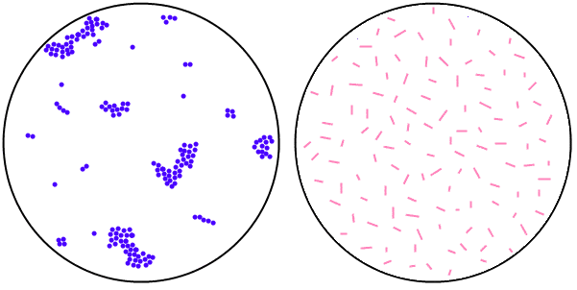
স্টেইনিং(Staining):
কোষ বা টিস্যুর পাতলা স্তরকে অণুবীক্ষণ যন্ত্রের নিচে স্পষ্ট দেখার জন্য যদি কোন রং করা হয় , তাহলে কোষ বা টিস্যুটি স্পষ্ট দেখা যায় আর এই পদ্মতির নামই স্লাইড স্টেইনিং।
স্টেইন( Stain):
যে সব রঞ্জক পদার্থ দিয়ে স্টেইনিং করা হয়, সেগুলোকে একত্রে স্টেইন বলে।

Slide 15
যৌগিক অণুবীক্ষণ যন্ত্র
পরিচিতি: যৌগিক অণুবীক্ষণ যন্ত্রের বিভিনড়ব অংশকে প্রধানত দু’ভাগে ভাগ করা যায়। যেমন- (ক) যান্ত্রিক অংশ (Mechanical parts) এবং (খ) আলোক সম্বন্ধীয় অংশ (Optical parts)।
(ক) যান্ত্রিক অংশ
মঞ্চ (Stage)- এটি আয়তাকার এবং গোড়ার দিকে হাতলের সাথে আটকান থাকে। মঞ্চের মাঝখানে একটি ছিদ্র থাকে যার মধ্য দিয়ে আলো এসে পড়ে। মঞ্চের গোড়ার দু’দিকে ক্লিপ থাকে। মঞ্চে স্লাইড রেখে ক্লিপ দিয়ে আটকিয়ে দেয়া হয়।
বাহু (Arm)- পিলারের উপর হেলান স্ক্রু দ্বারা আটকানো উপরের বক্র অংশকে হাতল বা আর্ম বলে। যন্ত্রটিকে স্থানান্তরের সময় আমরা সাধারণত এ অংশটি ধরে থাকি। হাতলের মাথা এবং দেহ নলের মাঝখানে দুটি স্ক্রু আছে। একটিকে বলা হয় ‘স্থুল সন্নিবেশক স্ক্রু’ এবং অন্যটিকে বলা হয় ‘সূক্ষ্ম সন্নিবেশক স্ক্রু’।
ডায়াফ্রাম (Diaphragm)- এটি মঞ্চের নিচে অবিস্থত। একে ইচ্ছা মতো সংকুচিত এবং প্রসারিত করে আলোক নিয়ন্ত্রণ করা হয়। স্থূল ও সূক্ষ্ম সন্নিবেশক স্ক্রু (Coarse and fine adjustment screws)- হাতলের মাথায় দু’পার্শ্বে যে দুটি বড় স্ক্রু থাকে একে ‘স্থূল সন্নিবেশক স্ক্রু’ বলে। এর সাহায্যে টানা নলকে অতি সহজে উঠানামা করা যায়। স্থূল সন্নিবেশকের ঠিক নিচে একজোড়া স্ক্রু থাকে যার সাহায্যে টানানলকে অতি সূক্ষ্মভাবে উঠানামা করানো যায়। তাই একে ‘সূক্ষ্ম সন্নিবেশক স্ক্রু’ ব
নাসিকা (Nose piece)- এটি গোলাকার এবং দেহ নলের নিম্নাংশে আটকান থাকে। এতে তিনটি প্যাচকাটা ছিদ্র থাকে যাতে বিভিন্ন বিবর্ধন ক্ষমতাসম্পন্ন অভিলক্ষ (Objective) লাগান হয়।
পাদদেশ (Base)- যে চেপ্টা অংশের উপর অণুবীক্ষণ যন্ত্রের সমস্ত দেহটি বসানো থাকে তাকে পাদদেশ বলে।
দৈহিক নল (Body tube)- এটি একটি লম্বা নল। হাতলের শেষ অংশে এটি আটকানো থাকে। সন্নিবেশকদ্বয়ের সাহায্যে ঘুরিয়ে দেহ নলকে উপরে নিচে উঠানামা করা হয়।
টানানল (Draw tube)- টানানলটি দেহ নলে বসানো থাকে। প্রয়োজনে উপরে টানা সম্ভব হয়।
(খ) আলোক সম্বন্ধীয় অংশ অভিনেত্র (Eye-piece)-
এটি একটি ছোট নল যা বিশেষ টানানলের অভ্যন্তরে টুকানো থাকে। এর উপরে ও নিচে একটি করে লেন্স থাকে। এতে চক্ষু রেখে স্লাইডের বস্তু দেখতে হয়।
অভিলক্ষ (Objectives)- এটিও ছোট নল বিশেষ এবং লেন্স লাগানো থাকে। সাধারণত বিভিন্ন বিবর্ধন ক্ষমতাসম্পনড়ব তিনটি অভিলক্ষ নাসিকার তিনটি প্যাচের মধ্যে লাগানো থাকে।।
কনডেনসার: এটি দুটি লেন্সের সমষ্টি মাত্র। এটি মঞ্চের ছিদ্রের নিচে আটকান থাকে। দর্পনকে ইচ্ছামাফিক এদিক সেদিক ঘুরিয়ে ডায়াফ্রাম ও কনডেনসারের মধ্য দিয়ে লক্ষ্য বস্তুতে আলো ফেলা হয়।
দর্পণ (Mirror): এটি একটি প্লেনো কনকেভ (Concave) দর্পন। এটি স্তম্ভের গোড়ায় আটকান থাকে। দর্পনকে ইচ্ছা মতো ঘুরিয়ে ডায়াফ্রাম ও কনডেনসারের মধ্য দিয়ে লক্ষ্য বস্তুতে আলো ফেলা হয়। অণুবীক্ষণ যন্ত্রের অভিলক্ষ এবং অভিনেত্রের গায়ে লিখিত বিবর্ধন ক্ষমতা গুণ করে বস্তুটি আকারে কতগুণ বর্ধিত হলো তা নির্ণয় করা যায়। যেমন- অভিনেত্রের বিবর্ধন ক্ষমতা (Magnification power) 100 x এবং অভিলক্ষের বিবর্ধন ক্ষমতা 20 x । তা হলে দর্শনীয় বস্তু 20 x 10= 200 গুণ বর্ধিত হবে।

Slide 16
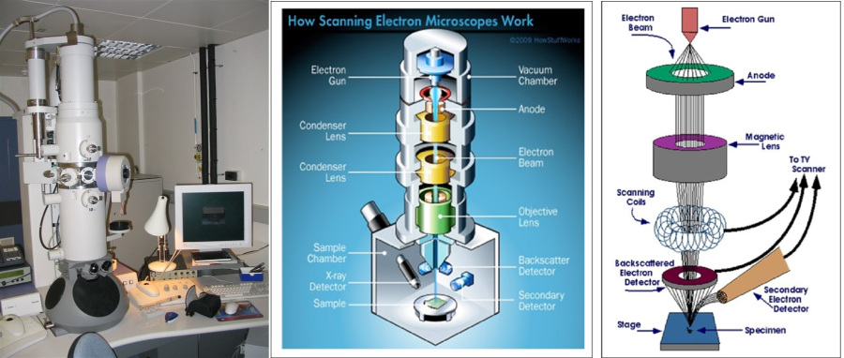
ইলেক্ট্রন অণুবীক্ষণ যন্ত্র
যে অণুবীক্ষণ যন্ত্রে ইলেক্ট্রন তরঙ্গকে ব্যবহার করে বিবর্ধন করা হয়, তাকে ইলেক্ট্রন অণুবীক্ষণ যন্ত্র বলে।
দৃশ্যমান আলোর তরঙ্গ দৈর্ঘ্য ৪০০-৭০০ ন্যানোমিটারের মধ্যে হয়ে থাকে। এর চেয়ে কম তরঙ্গ দৈর্ঘ্যের বস্তুকে দেখতে এ অণুবীক্ষণ যন্ত্র ব্যবহার করা হয়।

Slide 17
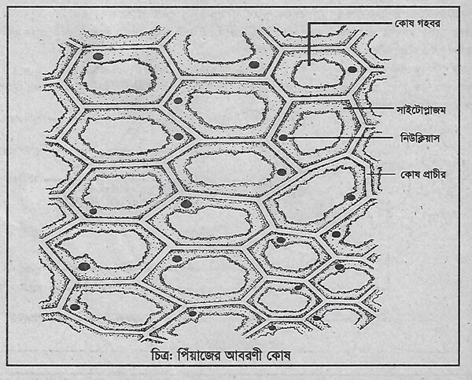
অণুবীক্ষণ যন্ত্রের সাহায্যে উদ্ভিদ কোষ(পেঁয়াজ কোষ) পর্যবেক্ষণ
পরীক্ষা : অণুবীক্ষণ যন্ত্রের সাহায্যে উদ্ভিদ কোষ (পেঁয়াজ) পর্যবেক্ষণ।
তত্ত: যে সকল কোষে কোষ প্রাচীর, কোষ আবরণী, সাইটোপ্লাজম ও সাইটোপ্লাজমীয় অঙ্গাণু এবং নিউক্লিয়াস বিদ্যমান থাকে তাকে উদ্ভিদ কোষ বলা হয়।
প্রয়োজনীয় উপকরণ : পেয়াজ, ব্লেড, স্লাইড, কভার স্লিপ, চিমটা, ওয়াচ গ্লাস, তুলি, গ্লিসারিন ও অনুবীক্ষণ যন্ত্র
কাজের ধারা : প্রথমে পেঁয়াজ হতে শুকনো খোসাগুলো আলাদা করে নিতে হবে। এরপর খোসা আলাদা করার পর যে অংশ থাকে সেখান হতে একটি স্ফীত এবং রসালো শল্কপত্র নিতে হবে। এবার ব্লেড দিয়ে শল্কপত্রের উপরিভাগ হতে সামান্য ত্বকের স্তর কেঁটে চিমটার সাহায্যে ওয়াস গ্লাসে পূর্বে রক্ষিত পানিতে রাখিতে হবে। কিছুক্ষণ পর তুলির সাহায্যে ওয়াচ গ্লাসের পানি হতে ত্বকের স্তর তুলে একটি পরিস্কার স্লাইডের উপর রাখতে হবে। এবার ত্বকের স্তরের উপর এক ফোঁটা গ্লিসারিন যোগ করে তার উপর সতর্কতার সাথে কভার স্লিপ রাখতে হবে।
পর্যবেক্ষণ : যৌগিক অণুবীক্ষণ যন্ত্রের নিম্ন ক্ষমতাসম্পন্ন অভিলক্ষ দিয়ে কোষগুলো দেখুন। এতে আয়তাকার, পাতলা প্রাচীরযুক্ত কোষ দেখতে পাবেন। উচ্চ ক্ষমতাসম্পন্ন অভিলক্ষ দিয়ে প্রতিটি কোষে কোষ প্রাচীরের কাছাকাছি সাইটোপ্লাজমে নিউক্লিয়াস, বড় কোষ গহবর ও প্লাস্টিড (ক্লোরোপ্লাস্ট) দেখা যাবে। এরপর যে সকল বৈশিষ্ট্যগুলো দেখলেন তা খাতায় এঁকে চিহ্নিত করতে হবে।

Slide 18
জোড়ায় কাজ
যৌগিক অণুবীক্ষণ যন্ত্রের ৫টি অংশের নাম লিখ।
সময়ঃ 3 মিনিট

Slide 19
মূল্যায়ন
অণুবীক্ষণ যন্ত্র কী ?
ইলেক্ট্রন অণুবীক্ষণ যন্ত্র কী ?
যৌগিক অণুবীক্ষণ যন্ত্র কেন ব্যবহার করা হয় ?

Slide 20
বাড়ির কাজ
যৌগিক অণুবীক্ষণ যন্ত্রের চিহ্নিত চিত্র অঙ্কন কর ।

Slide 21
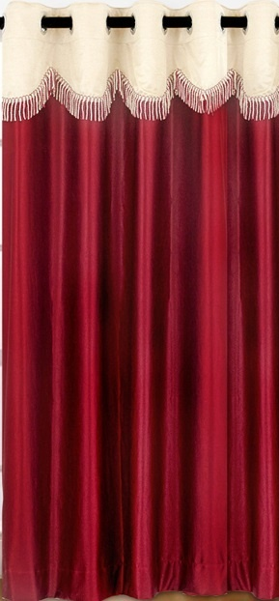
সমাপ্ত
ধন্যবাদ

